Slide 1
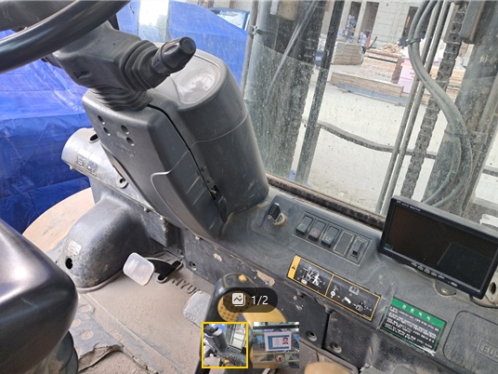
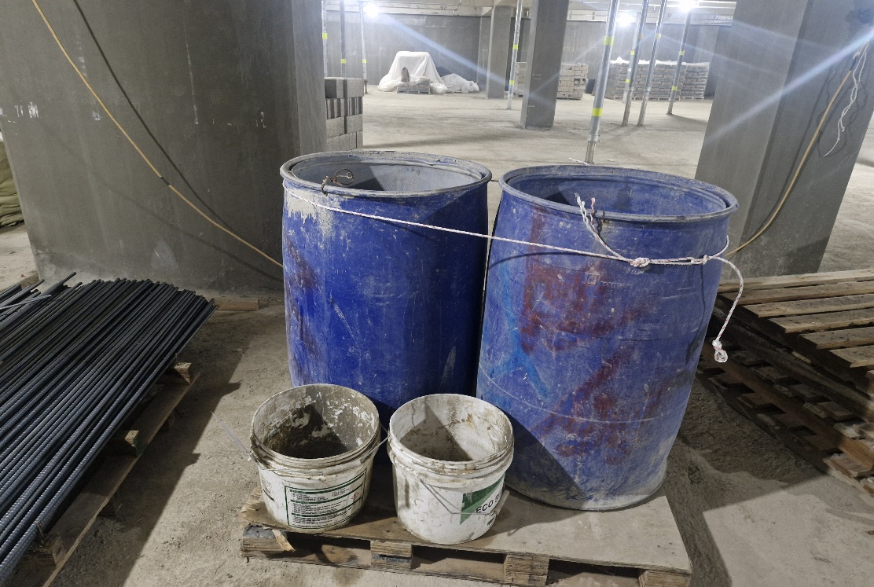
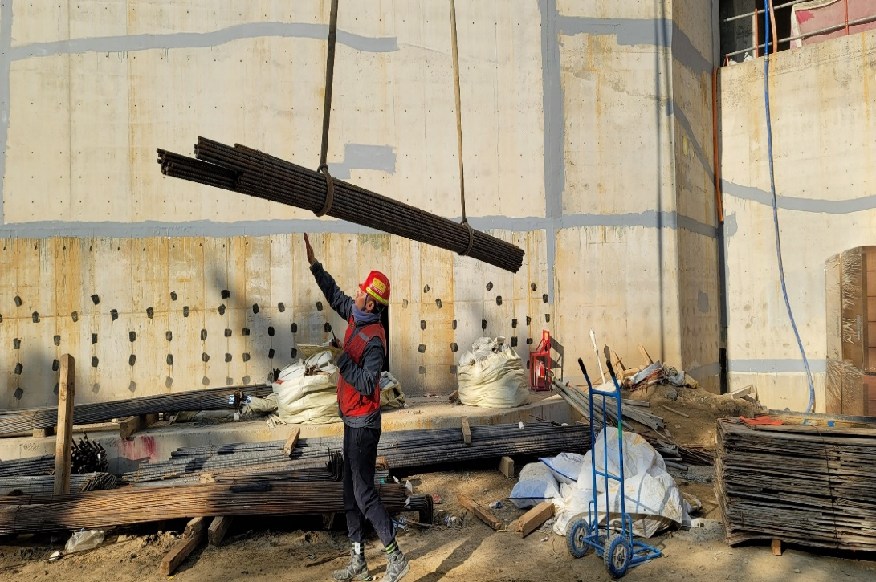
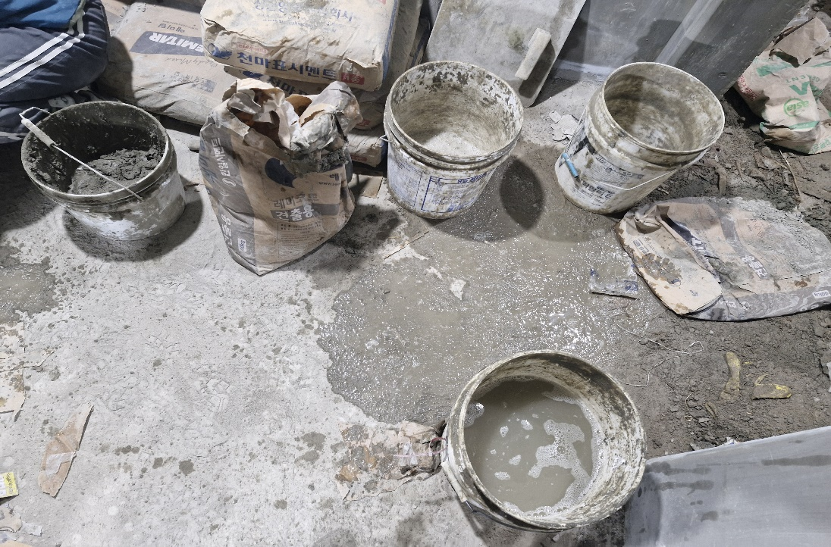
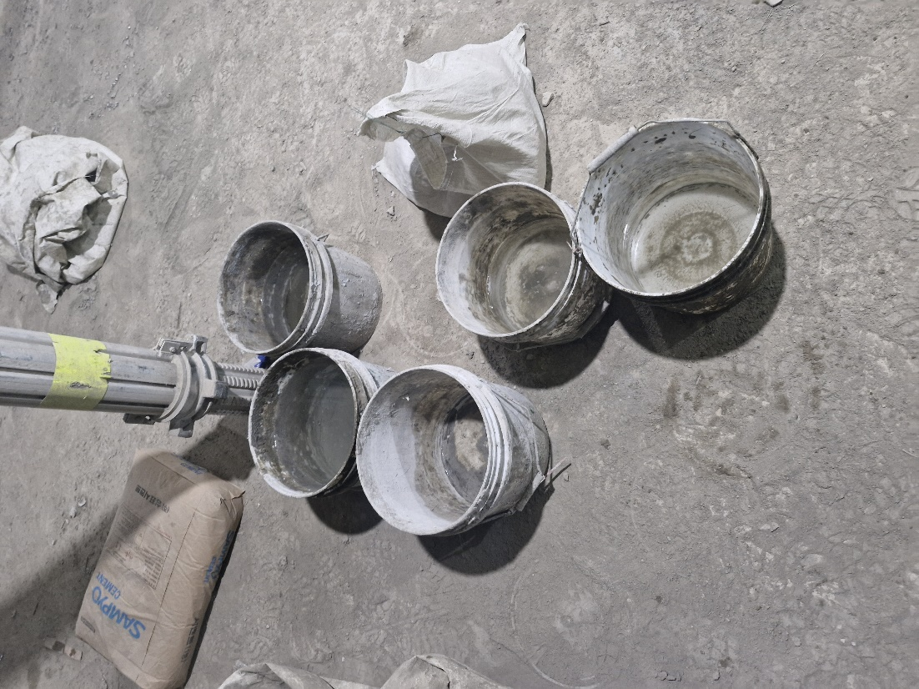
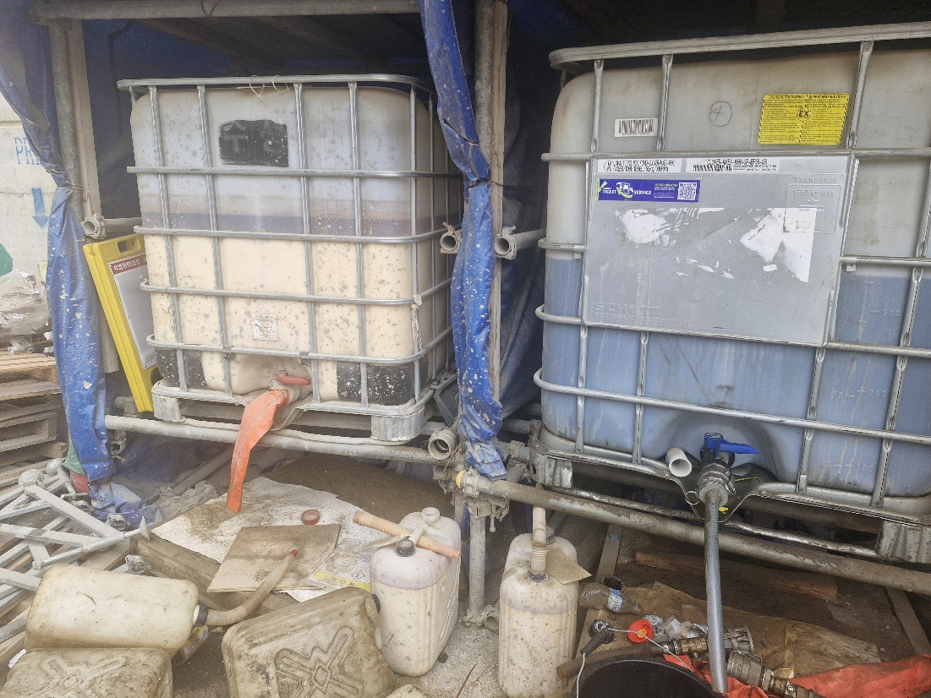
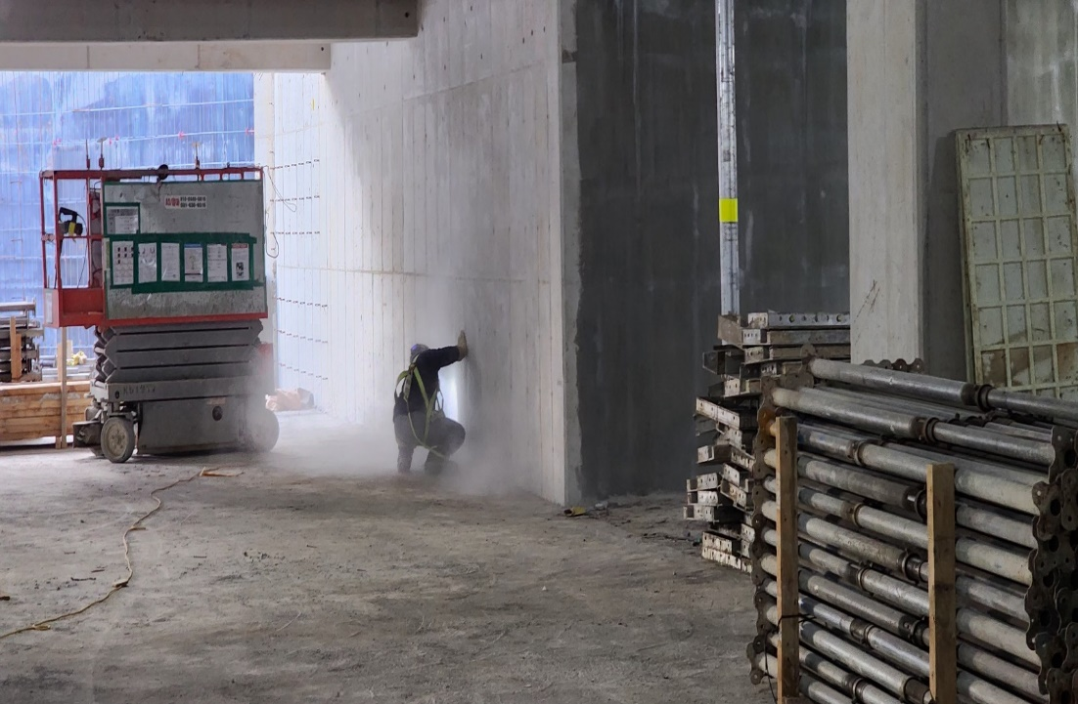
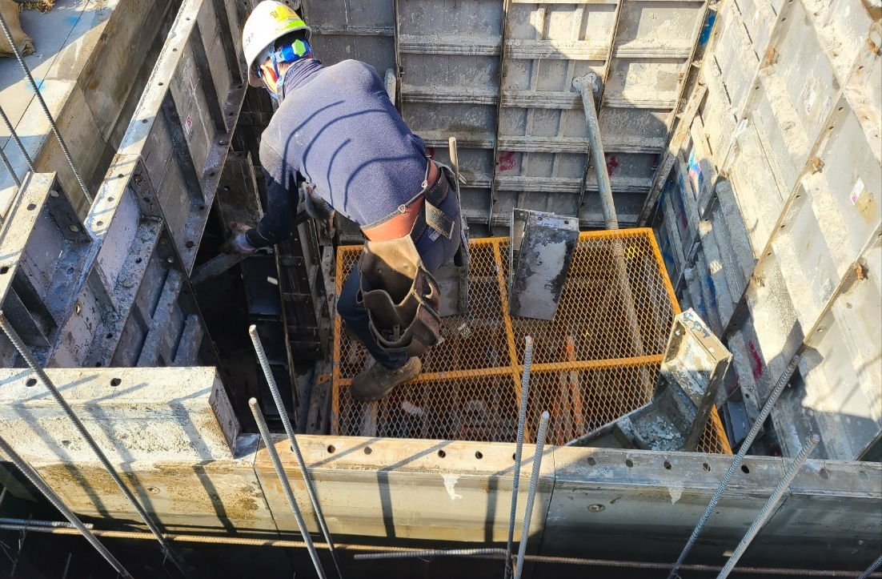
위험성평가 지적 사항(24.11.10~11.16)
내일건축 지게차 키관리 11/11
신지원- 1동 지하3층msds경고표지 미부착 11/11
하성- 유도로프 미사용 11/13(2회), 11/15
하성- 8동 견출 msds 경고표지 미부착 11/13
연화 – 117동 msds표지 미부착 11/14
로아- 박리제 정부 경고표지 미부착 11/14
하성- 10동 할석 비산먼지 11/16
하성 – 벨트 미착용, 발판 불량 11/16

